Slide 1
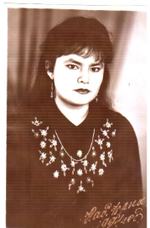
Тукай районы Боерган төп белем бирү мәктәбенең татар теле һәм әдәбияты укытучысы Мулланурова Айсылу Мөдәррис кызының портфолиосы

Slide 2
Аңлатма язуы
Һәрбер укытучы үзенең эшендә булган уңышларын җыеп бара. Аларны папкага туплый. Мондый папка укытучының портфолиосы дип атала. Мәктәпнең методик темасыннан чыгып, үземнең методик темамны сайладым. Нәтиҗәләр белән даими метод яки педагогик киңәшмә утырышларында таныштырабыз. Эш нәтиҗәләрем портфолиога җыелып барыла.
Мәктәп баланың икенче өе, ә укытучы аның “икенче әнисе” булырга тиеш, минемчә. Һәр балага әни буларак якын килергә тырышам. Бүгенге көндә 21 нче гасыр укытучысыннан педагогик культура һәм педагогик фикер йөртү таләп ителә. Мәктәпләргә укытучы- универсал кирәк. Аның өстенә укытучы тәнкыйди фикерләүгә ия булырга тиеш. Заман белән бергә атлыйм дисәң, бер генә адымга да артка калырга ярамый. Хәзер мәктәптә инновацион эшчәнлегенә туры килә торган гадәттәгечә уку-белемне тулыландыру һәм фәнни-тикшеренү юнәлешендәге методик эш иң нәтиҗәлеләрдән санала.

Slide 3
Шуннан чыгып, укытучы методик эшчәнлеген яңа инновацион технологияләр кулланып эшләүне дәвам итәргә тиеш. Мин шуңа күрә үземнең дәресләремдә электрон укыту ярдәмлекләреннән, интернет-ресурслардан киң файдаланам, укучылар белән берлектә эзләнү-тикшерү эшчәнлеген оештырам, белем сыйфатын бәяләү өчен компьютер тестларын кулланам. Компьютер технологияләрен һәр дәрестә актив куллану яхшы нәтиҗәләр бирә, укучы шәхесен һәрьяклы үстерү өчен ярдәм итә. Татар теле һәм әдәбияты буенча программада каралган материалны нәтиҗәле үзләштерүгә мин эшчәнлекнең төрле төрләре аша ирешәм.
Имтиханнарга әзерләнүдә бүгенге көндә кулланылучы заманча эш алымнары бик нык ярдәм итә. Сингапур системасына караган укытучы-укучы дискуссияләре, һәр балага индивидуаль якын килү методларын, компьютер технологияләрен кулланып эшләү теләсә нинди материалны бик җиңел үзләштерергә мөмкинлек бирә.

Slide 4
1997 нче елда Яр Чаллы педагогия институтының филология факультетын тәмамладым. Белгечлек – татар теле һәм әдәбияты укытучысы. 2015 нче елның гыйнвар аенда беренче квалификацион категория бирелде.

Slide 5
Тукай муниципаль районы Боерган авылы җирлеге

Slide 6
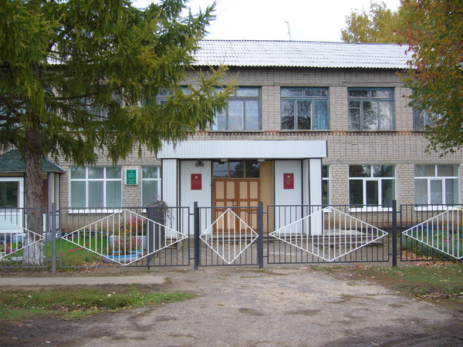
Минем педагогик стажым– 14 ел. Боерган төп белем бирү мәктәбендә татар теле һәм әдәбият укытучысы булып эшлим.

Slide 8
Квалификацияне күтәрү
№ п/п | Курсларның исеме | Сәгатьләр саны | Курсларны үтү вакыты | Документ номеры
1. | “Актуальные проблемы содержания и методики преподавания татарского языка и литературы» | 72 | 1.06.2004- 11.06.2004 | № 4199
2. | « Современные подходы к организации учебно-воспитательного процесса» | 72 | 8.11.2006- 23.12.2006 | № 2530
3. | «Формирование и развитие професиональных компетентностей учителя татарского языка и литературы как основы достижения образовательных результатов» | 108 | 08.09.2014- 24.09.2014 | ААА № 001606

Slide 9
2013-2015 нче уку елында татар теле һәм әдәбиятыннан белем сыйфаты
2013-2014 2014-2015
Фән | Өлгереш | Белем сыйфаты
Татар теле | 100 | 65,4
Әдәбият | 100 | 76,9

Slide 10
2013 - 2015 нче елда 9 нчы класс укучыларының татар теленнән БРТ нәтиҗәләре
Уку елы | Өлгереш | Белем сыйфаты | Уртача балл
2013 – 2014 | 100% | 75 % | 4,5
2014 – 2015 | 100% | 75% | 3,75

Slide 11
Үткәрелгән ачык дәресләр, чаралар
№ | Тема, класс | Дәрәҗә | Ачык чараның темасы һәм үткәрелү вакыты | Дата
1 | Халык авыз иҗатында җыр жанры, 5 класс | мәктәп | Ата-аналар өчен татар әдәбиятыннан ачык дәрес | 16.10. 2013
2 | Бар җырымны илгә багышладым | мәктәп | Татар теле һәм әдәбияты атналыгы кысаларында класстан тыш чара | 15.02. 2013
3 | Без - Тукайлы халык | мәктәп | Класстан тыш чара –”Шигырь бәйрәме” | 25.04. 2014
4 | Сәләтле балалар белән эшне оештыру | район | Районның татар теле һәм әдәбияты укытучылары семинары | 23.11. 2010

Slide 12
Семинарларда катнашу, үткәрү
№ | Чыгышның темасы | Дәрәҗә | Семинарның темасы | Дата
1 | Сәләтле балалар белән эшне оештыру: тәҗрибә, проблемалар | Район | Сәләтле балалар белән эшне оештыру, татар теле һәм әдәбияты укытучылары семинары | 23.11.2010
2 | 9 класста татар теленнән арадаш аттестациягә әзерләнү | Район | Формирование коммуникативной компетенции учителя и учащихся как средство повышения качества образования, отдел образования, МБОУ «СОШ п. Круглое Поле» | 05.12.2013
3 | 9 нчы сыйныф укучыларын бердәм республика тестына әзерләү тәҗрибәсе | Образовательное учреждение | На заседании методического объединения учителей предметов гуманитарного цикла | 23.09.2014

Slide 13
Семинарларда катнашу, үткәрү
№ | Чыгышның исеме | Дәрәҗә | Семинарның темасы | Дата
4 | «Сүзлекләр һәм алардан файдалану» 6 нчы сыйныф | Район | “Татар теле һәм әдәбият дәресләрендә укытучы белән укучы, укучы белән укучы арасындагы хезмәттәшлекне оештыру юллары” татар теле һәм әдәбияты укытучылары семинары | 10.03.2015

Slide 14
Конференцияләрдә катнашу
№ | Чыгышның исеме | Дәрәҗәсе | Конференция темасы | Вакыты
1 | Татар теле һәм әдәбияты дәресләрендә укучыларның фәнни-эзләнү эшчәнлеген оештыру | Район | Использование информационных технологий для повышения качества образования, отдел образования, для учителей татарского языка и литературы, МБОУ «Новотроицкая СОШ» | 20.08.2013
2 | Проектная деятельность на уроках татарского языка и литературы в условиях ФГОС | Региональ | Формирование и развитие профессиональных компетентностей учителя татарского языка и литературы как основы достижения образовательных результатов, Набережночелнинский институт социально – педагогических технологий и ресурсов, для слушателей курса повышения квалификации учителей татарского языка и литературы | 19.09.2014
3 | Проектная деятельность на уроках татарского языка и литературы | Мәктәп | Современные образовательные технологии, администрация, для родителей МБОУ «Биюрганская ООШ» | 15.11.2014

Slide 15
Укучыларның бәйгеләрдә катнашуы
Конкурсның исеме һәм төре | Дәрәҗә | Нәтиҗә | Үткәрелгән вакыты | Документ
«Зирәк тиен”бәйге-уен | Федераль | 2 урын | 14.04. 2014 | Диплом
Татар теленнән дистанцион олимпиада | Федераль | 2 урын | 05.03.2014 | Диплом
Татар теленнән дистанцион олимпиада | Федераль | 3 урын | 05.03.2014 | Диплом
Татар теленнән дистанцион олимпиада | Федераль | 3 урын | 05.03.2014 | Диплом

Slide 16
Укучыларның фәнни-практик конференцияләрдә катнашуы
Конференциянең темасы | Чыгышның темасы | Дәрәҗә | Нәтиҗә | Документ
Туфан Миңнуллин истәлегенә багышланган конференциясе 07.03. 2014 г. | Минем җәйге ялым | Республика | катнашучы | сертификат
Тукай укулары фәнни-гамәли конференциясе 18 нче апрель, 2014 ел. | Үткәнен белмәгәннең киләчәге юк | Регион | катнашучы | сертификат
«Алиш эзләреннән» I төбәкара фәнни-гамәли конференциясе Апрель, 2015 | “Хәбәрлек сүзләрнең ирек даулавы” | Регионара | лауреат | диплом

Slide 17
Укучыларның олимпиадада катнашуы
Фән | Дәрәҗә | Нәтиҗә | Олимпиада | Бирелгән документ
Татар теле | Район Район Район | Призер Призер Призер | 21.11.2012 16.12.2014 16.12.2015 | Грамота Грамота Грамота

